Slide 1
2020
首页设计图定稿报告
汇报人： 陈婉莹

Slide 2
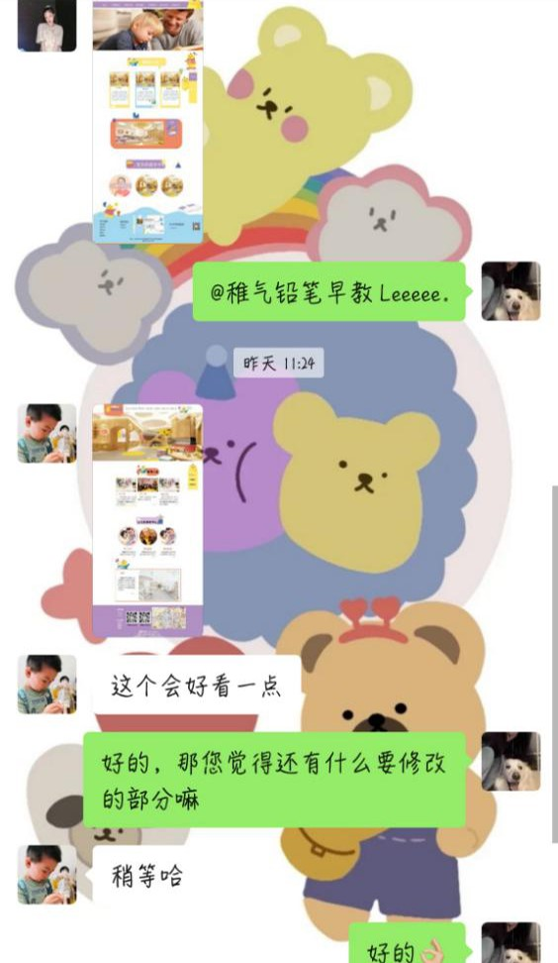
初步确认
周三的11点，通过微信的方
式把设计图发给了甲方，并
进行选定

Slide 3
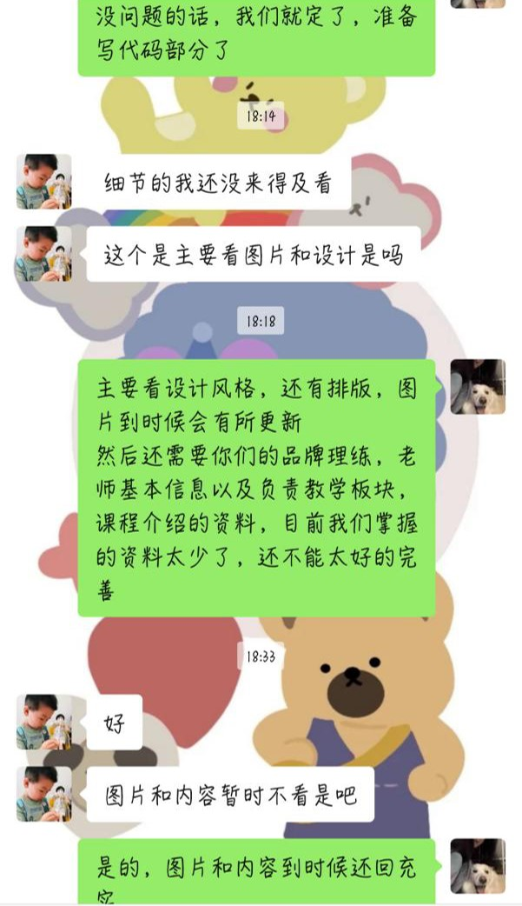
后续催促
甲方不回信息，所以再进行了一番催促，最后进行了小部分修改

Slide 4
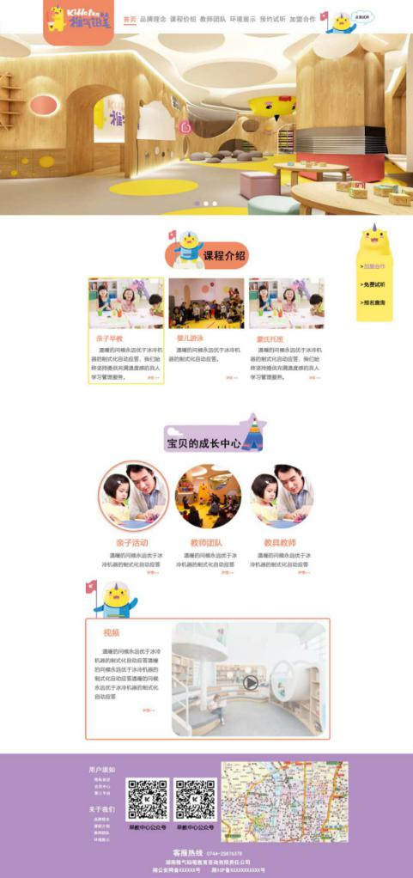
最后的定稿——王钰

Slide 5
2020
谢谢观看
汇报人： 陈婉莹

